Slide 1
GeoSkúli
Føroyar
Geoskúlin á Skúlatrøð í Klaksvík
Notes:
Geoskúlin á Skúlatrøð í Klaksvík

Slide 2
Dagur 1 – Hvussu eru Føroyar bygdar upp
Dagur 2 – Hvat hendi so tá eldgosini sløknaðu?
Dagur 3 – Felttúr
Uppgáva útfrá tí tit hoyra um í dag, og næsta mánadag

Slide 3
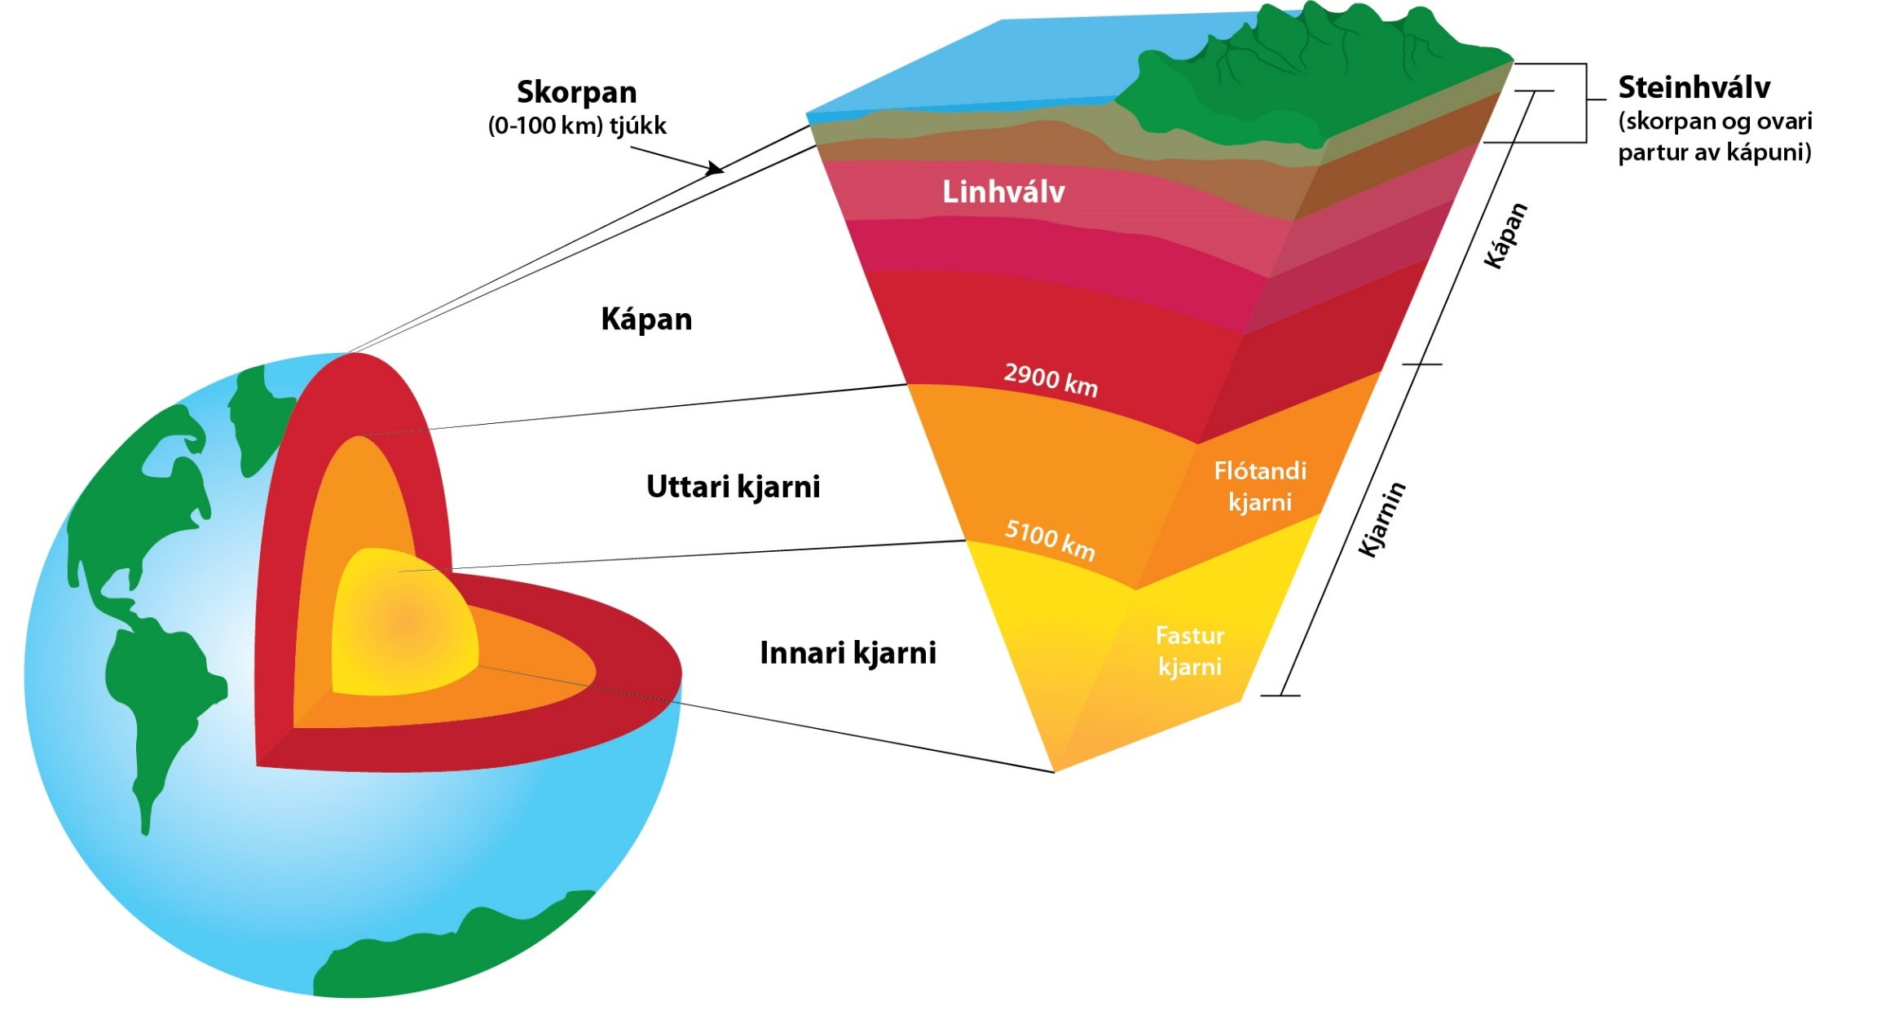
Jørðin
4,6 milliardir ára gomul
6,371km
> 5.500 °C
Notes:
Jørðin er umleið 4,6 milliardir ára gomul.
Jørðin er deilt upp í 3 løg:
Skorpan - tað er har vit búgva.
Kápan - mittasta lagi er fast, men seigt (kann flyta seg spakuliga yvir milliónir av árum.
Kjarnin - inni í miðjuni á jørðini.
Kjarnin er býttur upp í tvey løg:
Innari kjarnin - fastur og sera heitur (5.500°), úr jarn og nikkel.
Uttari kjarnin - flótandi lag rundan um innara kjarnan.
Ovari parturin á jørðini:
“Steinhválvið” - er skorpan og ovasti parturin av kápuni – er eitt hart lag.
“Linhválvið” – er lagið undir – er seigt-flótandi og ger, at londini flyta seg yvir tíð.

Slide 4
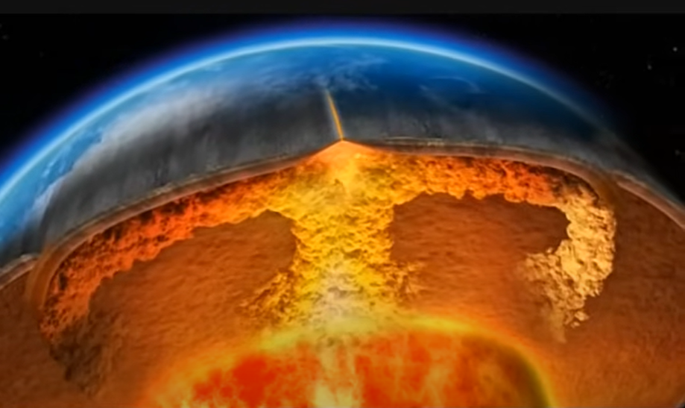
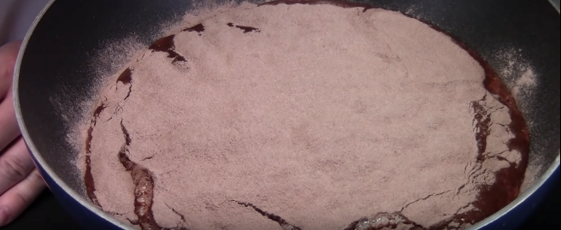
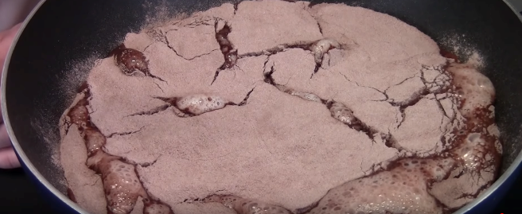
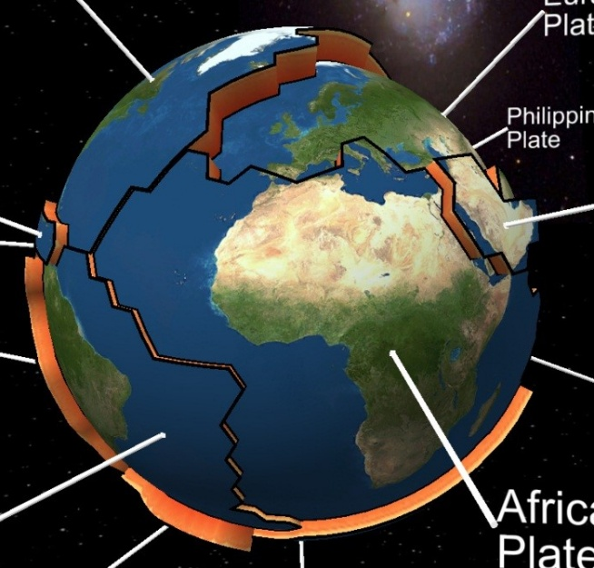
Londini flyta seg
Heitur kjarni!
Skorpan er brotin sundur í fleiri pettir (plátur)
Pláturnar flyta seg (plátutektonikkur)
https://gaia3dblog.wordpress.com/2013/02/12/world-war-1-trenches/
Notes:
Hitin innan í jørðini fær kápuna at flyta seg spakuliga (sum sera tjúkt deiggj).
Skorpan er býtt upp í fleiri plátur:
7 stórar (Kyrrahavsplátan, Norðuramerikanska plátan, Evrasiska plátan, Afrikanska plátan, Antarktiska plátan og Indo-Australska plátan) og fleiri smáar.
Pláturnar liggja omaná kápuni og flyta seg sera spakuliga
Tá pláturnar flyta seg, kunnu tær:
fara sundur
stoyta saman
fara framvið hvør aðrari
Hetta kann føra til jarðskjálvtar og eldgos
(Leinkja til video við kakudeiggj á pannuni: https://www.youtube.com/watch?v=SiUtml2qZkU&t=302s, frá ca. 4:30 sær man at deiggji byrjar at fara sundur)

Slide 5
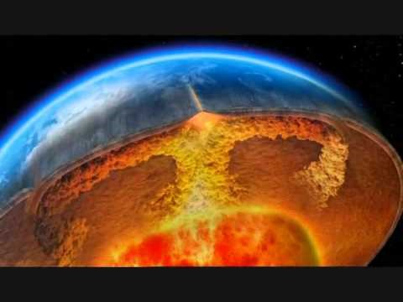
Notes:
Hiti rísur upp, kølnar og søkkur niður aftur – hetta kallast flutningsstreymur (convection)

Slide 6
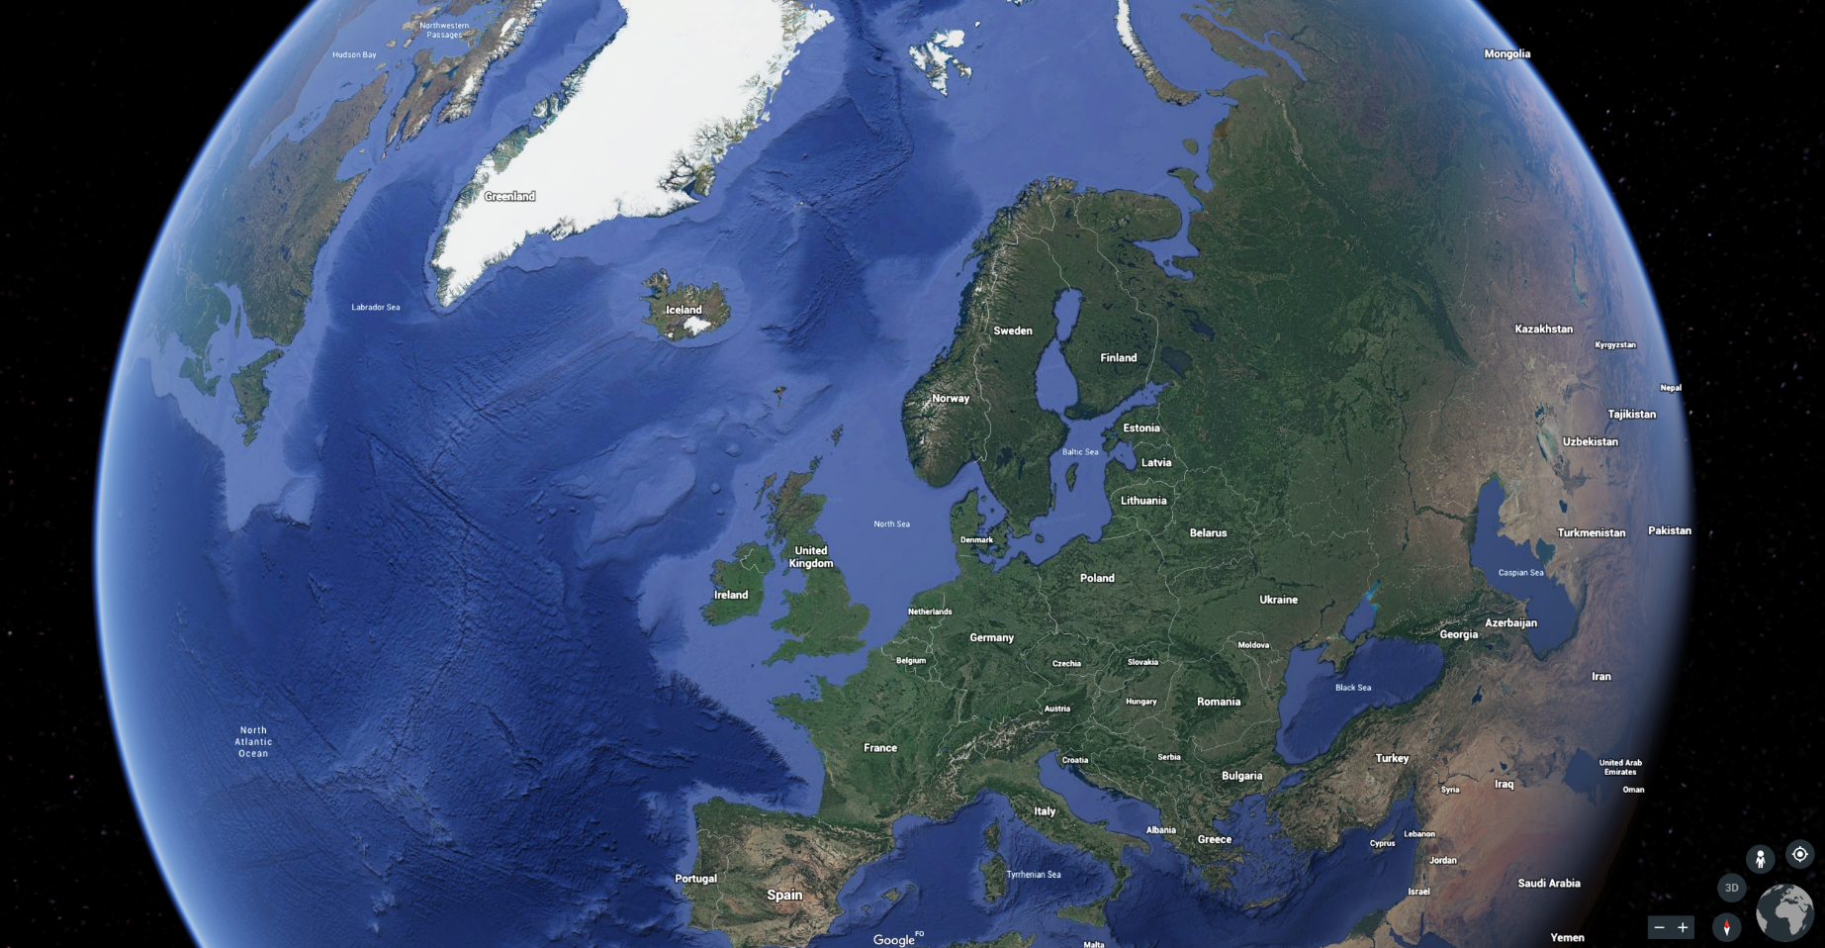
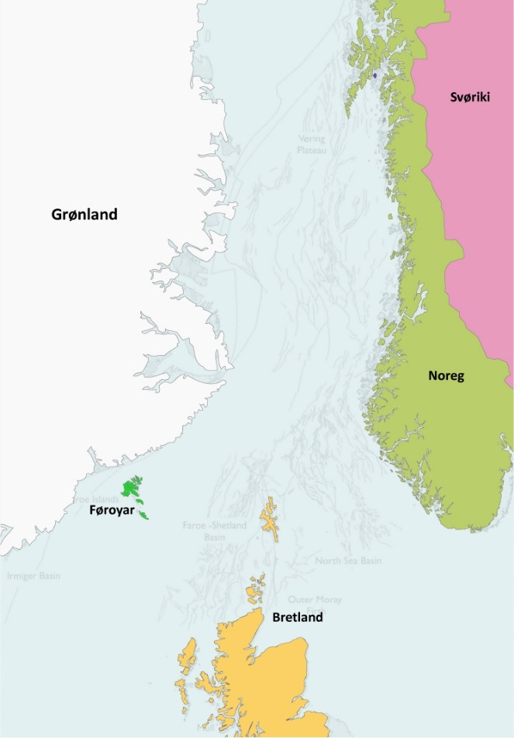
Heimskortið í dag
68 milliónir ár síðani
FØROYAR
Hmm, eg finni ikki Ísland?
Hví?
Norra
Síggja tit nakran mun?
Notes:
Mynd 1: Soleiðis kenna vit Føroyar í dag, bert ein lítil prikkur í millum Ísland, Noreg og Skotland
Kort til høgru: Her manglar okkurt á kortinum... Hvat man tað vera? (svar: Ísland var ikki til fyri 68.000 milliónum árum síðani)

Slide 7
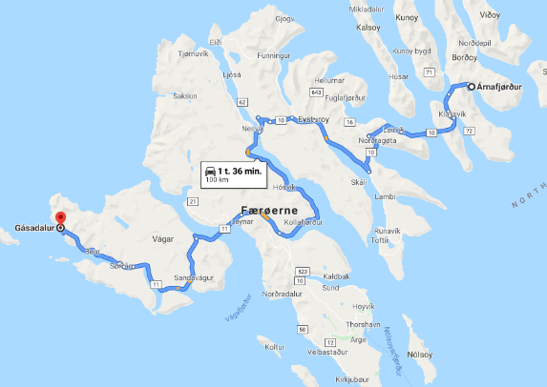

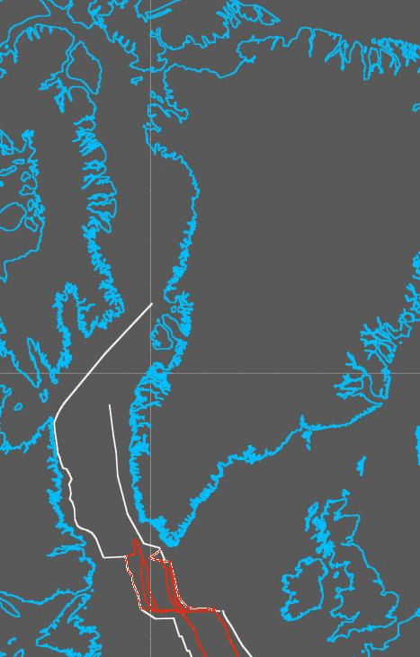
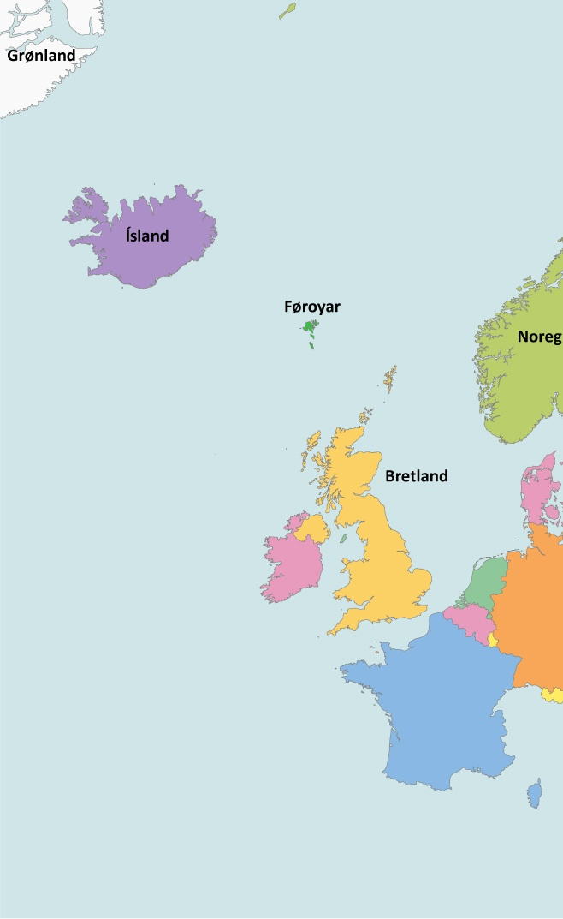
Føroyar tá og nú
1500 km
2 cm
um árið
100 km
Notes:
Fyrr var stuttur avstandur millum Føroyar og Grønland. Tú kundi súkkla teinin – umleið 100 km. Tað svarar til ein biltúr úr Árnafirði til Gásadals ☺ Í dag flyta Grønland og Føroyar seg umleið 2 cm um árið frá hvørjum øðrum.

Slide 8
Um tú blívur 100 ár, hvussu langt hava Føroyar so flutt seg frá Grønlandi?
?
Notes:
2 cm um árið ☺

Slide 9
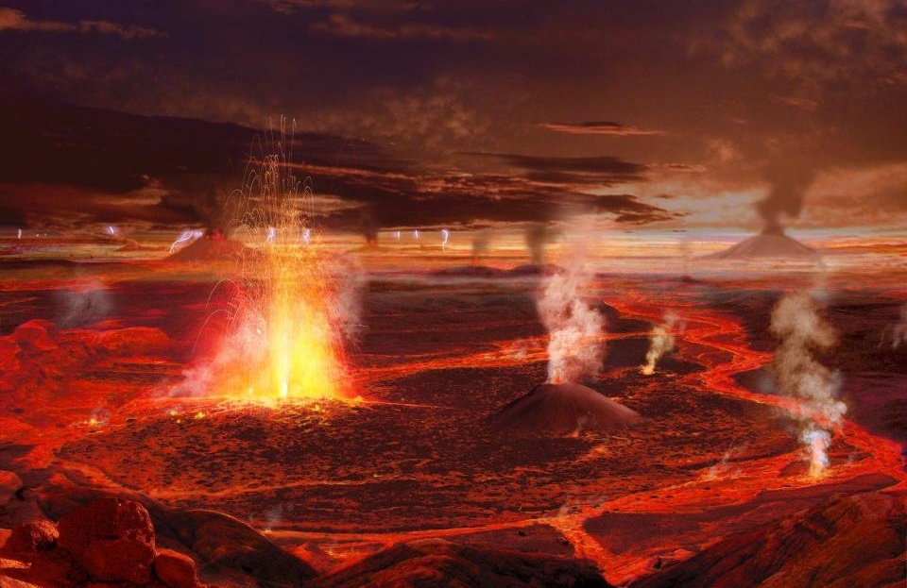
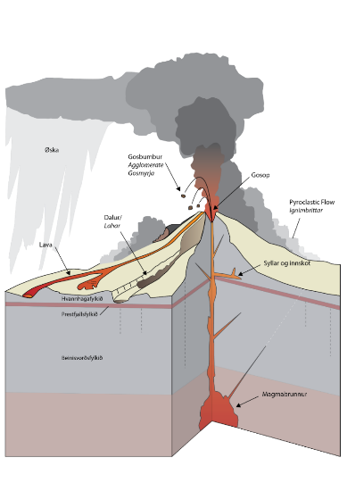
Føroyar eru bygdar av risa stórum eldgosum
Notes:
Føroyar eru bygdar upp av sera stórum eldgosum fyri uml. 60-55 mió. árum síðani.
Eldgosini vóru risastór – onki eldgos á jørðini í dag er líka stórt.

Slide 10
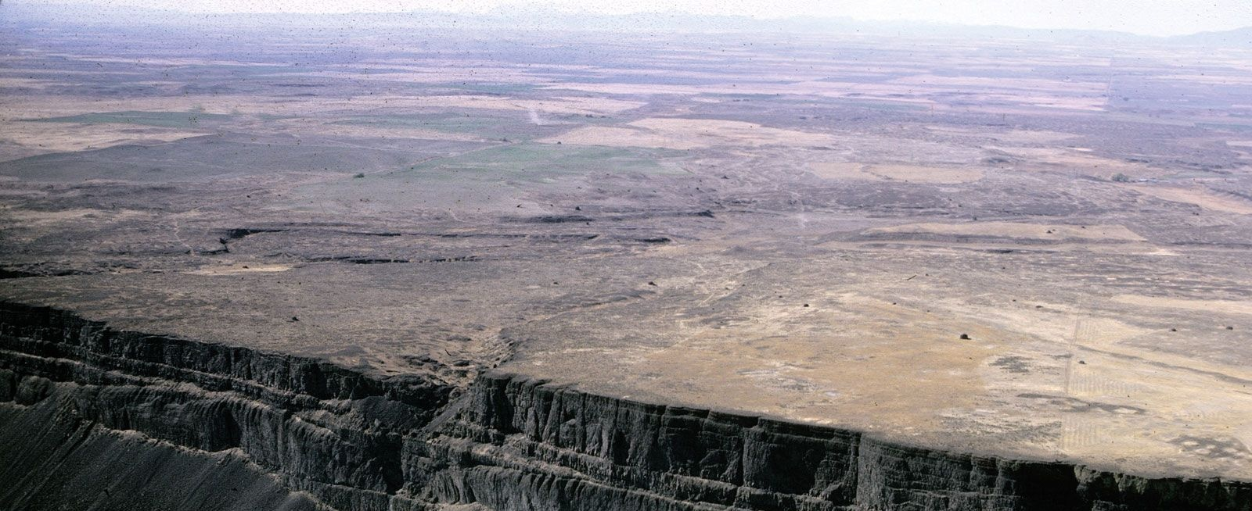
Føroyar vóru eitt risa stórt flatt land
Notes:
So hugsa vit um Føroyar, tá tær blivu til:
Tá landið var ungt, var tað eitt risastórt, flatt land – eitt sindur sum tað, vit síggja her.
Hyggja tit væl eftir myndini síggja tit hvussu lavafláirnar hava bygt landi upp (gulu strípurnar)

Slide 11
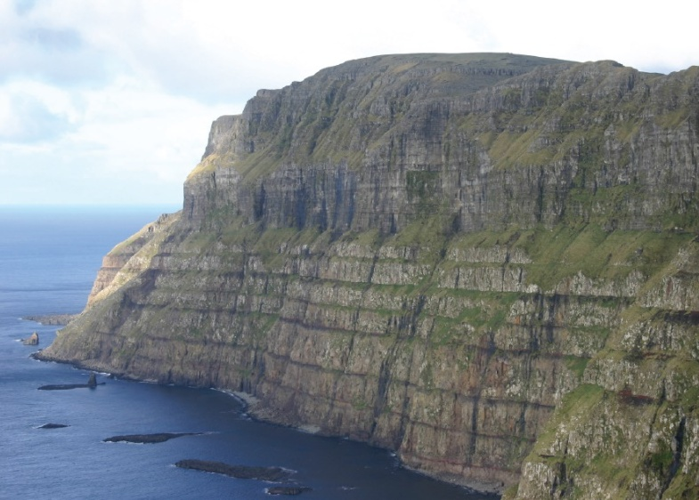
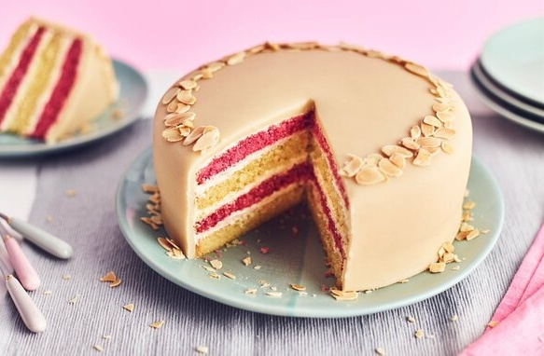
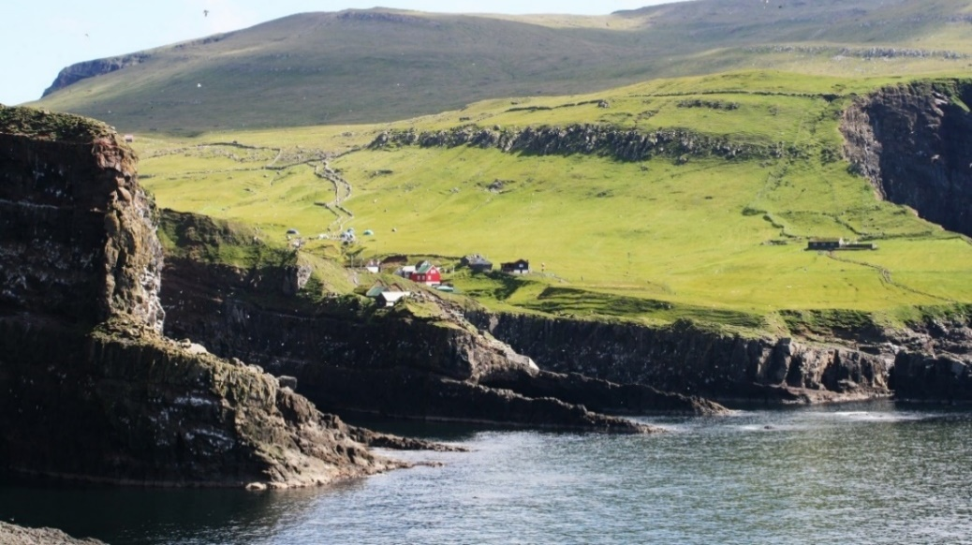
Føroyar – uppbygging
Ennifylkið
Notes:
Hyggja vit at, hvussu Føroyar eru bygdar upp:
kunnu vit ímynda okkum tær sum eina lagkøku
Lag omaná lag
Ígjøgnum tíðina eru Føroyar koppaðar eitt sindur vestureftir
Tað síggja vit í landslagnum:
Fláir, sum halla nakað niður ímóti havinum, sum á myndini her úr Mykinesi!

Slide 12
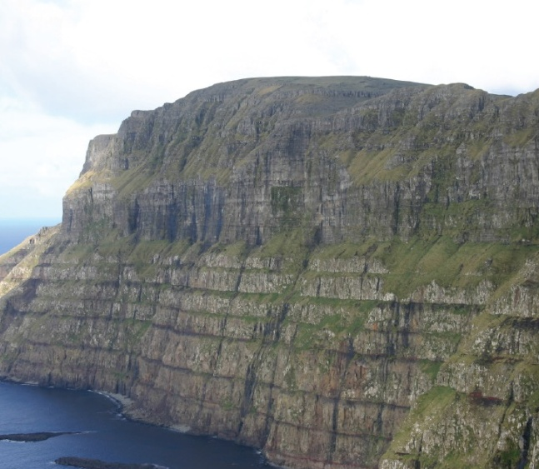
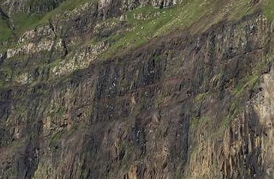
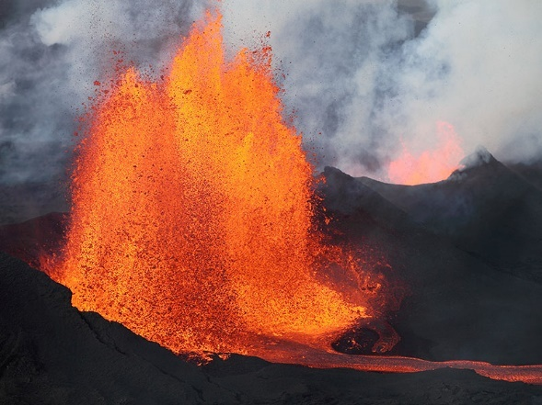
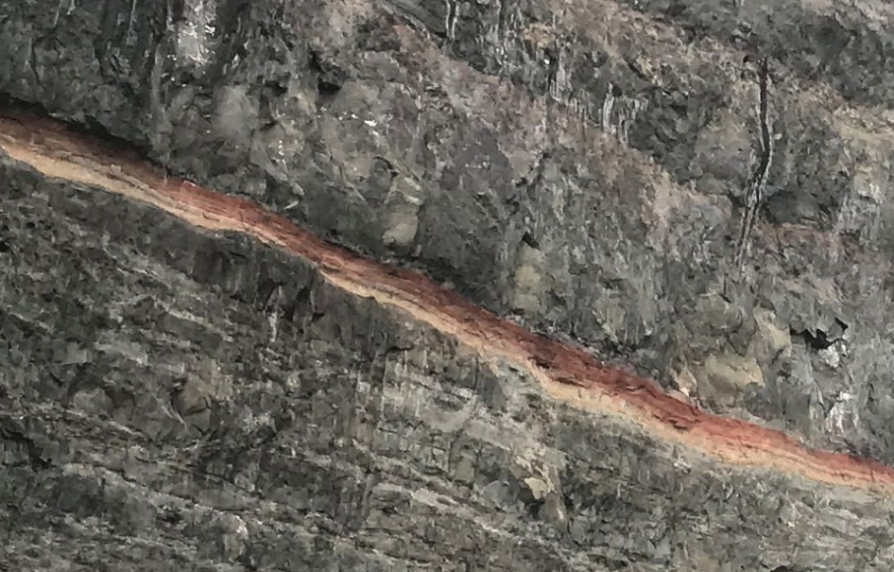
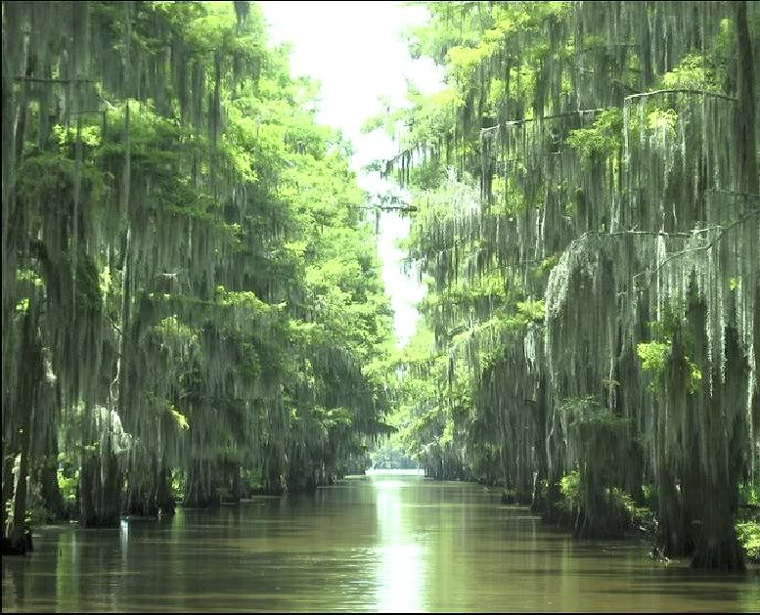
Eldgos og frumskógur
Lavaflógv
Eldgos
Royðugrótslind
Pausa ímillum eldgos
Sup-tropiskt veður í føroyum
Heitt og fugtigt!
Notes:
Sum vit júst nú hava lært, eru Føroyar bygdar upp av eldgosum.
Nú hyggja vit nærri at, hvussu vit síggja hetta í landslagnum:
Í berginum síggja vit ofta strípur.
Hesar “strípurnar” eru lavaflógvir
Tær kunnu vera tjúkkar og tunnar
Ímillum hvørja strípu - var ein pausa ímillum eldgosini.
Onkuntíð sæst hendan pausan væl
Vit síggja reyðar royðugrótslindir (legugrót) ímillum lavafláirnar (basalti).
Hetta merkir, at steðgurin var nóg langur til, at plantur og annað fingu frið at vaksa.
Veðrið var heitari tá
Føroyar høvdu eitt sup-tropiskt veðurlag (heitt og fugtigt).
Vit síggja hetta í steinrenningum (fossilum) av plantum í legugrótinum.

Slide 13
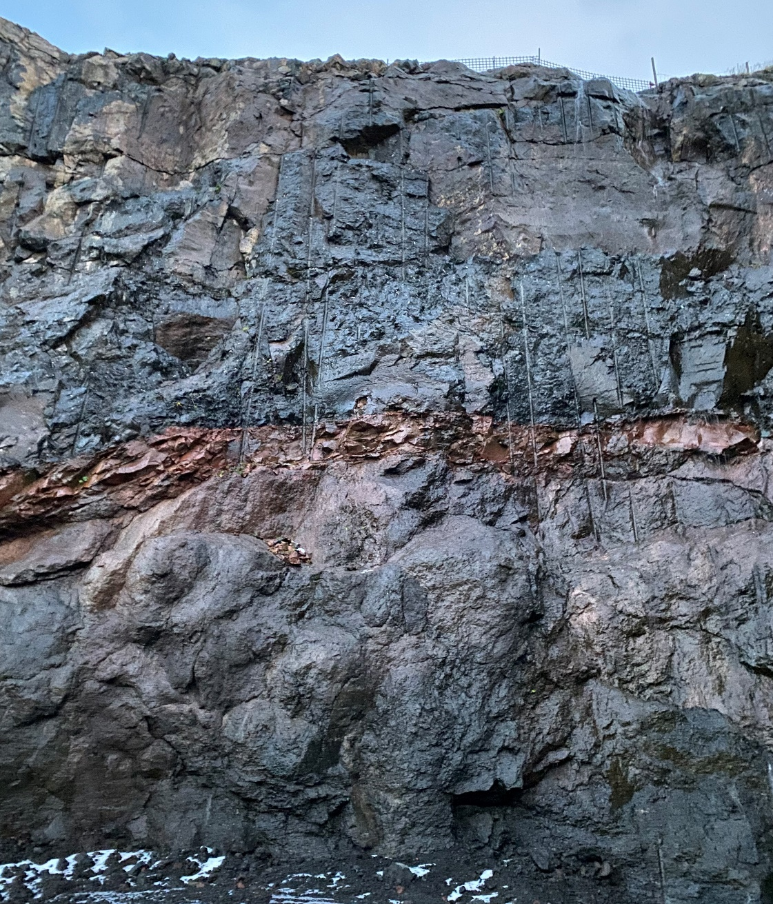
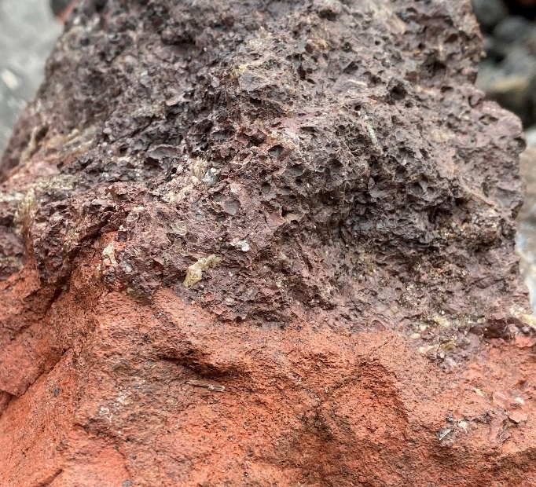
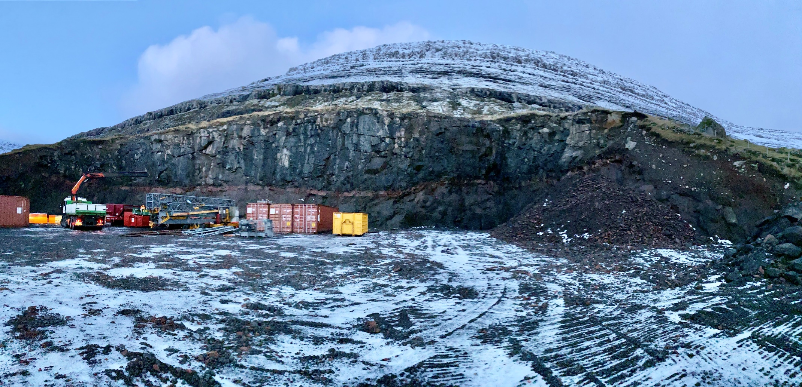

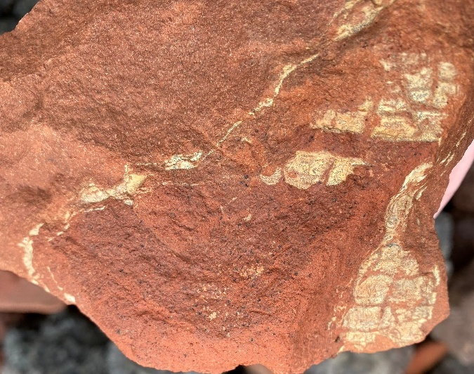
Heitt veður og skógur
Mark ímillum eldgos og eina tíð tá vøkstur var!
Eldgos
PAUSA
Eldgos
PAUSA merkir at onki gos var tá
- og tí kundi plantur og trø vaksa
í frið, inntil næsta eldgosið byrjaði
Notes:
Fara vit í Skarðhamar økið og hyggja (frá vegnum av), so síggja vit týðiliga eina royðugrótslind (eitt tjúkt reytt lag).
Hetta merkir, at ein long pausa var í eldgosunum, har trø og plantur kundu vaksa í frið, inntil næsta eldgos legði seg omaná.
Tí finna vit steinrenningar (fossil) av plantum í reyðliga royðigrótinum, sum á myndini niðast til høgru. Myndin ovast til høgru vísir markið ímillum eldgos og pausuna.
Ímynda tykkum, at tit stóðu her fyri nógvum milliónum árum síðani...
Tá var tað heitt og fuktigt og rundan um tykkum vuksu stór trø og plantur – eisini sløg, sum vit ikki finna í Føroyum í dag
VIGTIGT!!!
Fari ongantíð nær slíkum bergveggjum uttan hjálm og trygdarskógvar.
Vaksin skulu altíð vera við.
Spyrji ALTÍÐ um loyvi, um økið er privat.

Slide 14

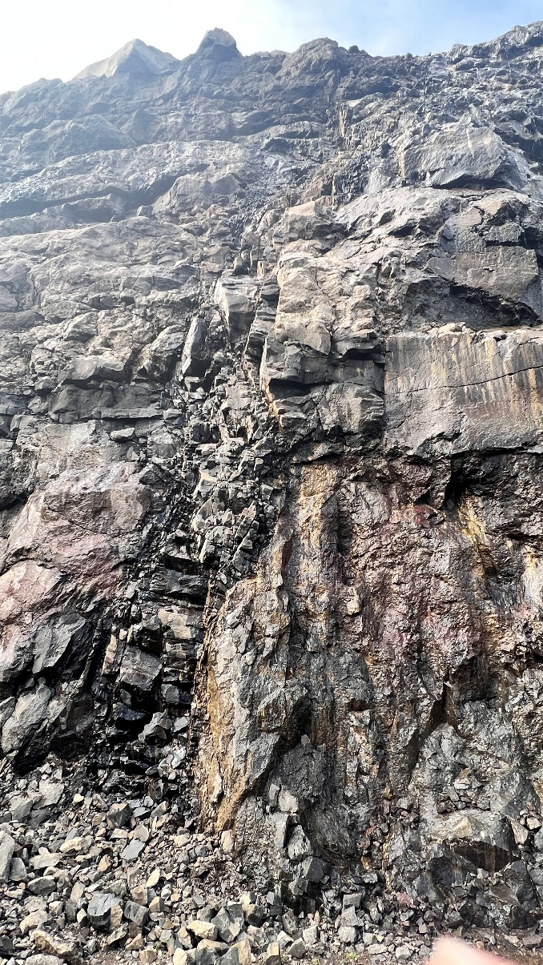
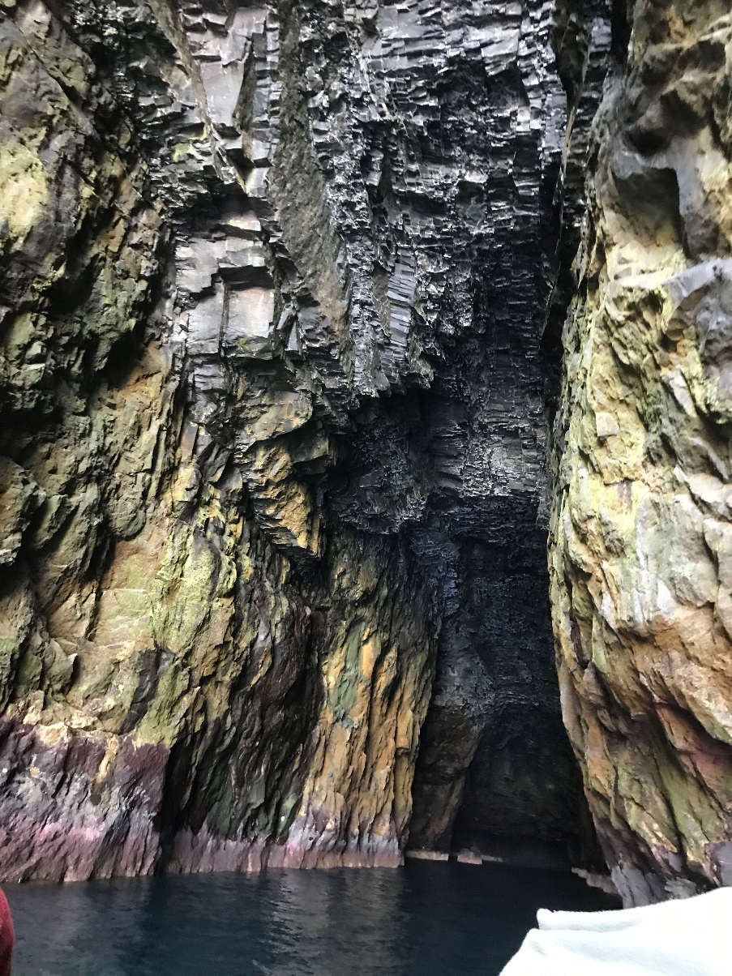
Lava uppá tvørs?
Nú skilji eg ONKI?
Gongir
Notes:
Hvat er so hetta fyri nakað? (bið tey beskriva hvat tey síggja áðrenn strikurnar koma á ☺ )
Tað sær út sum okkurt hevur brotið seg úpp í gjøgnum bergið...
Og tað er júst tað, sum er hent!
Hetta er smeltað grót (lava), sum hevur megnað at trýsta seg upp ígjøgnum sprekkur
Tá tað kølnar, verður tað til basalt. Hetta kallast ein gong.

Slide 15
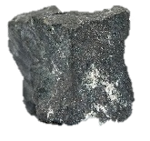
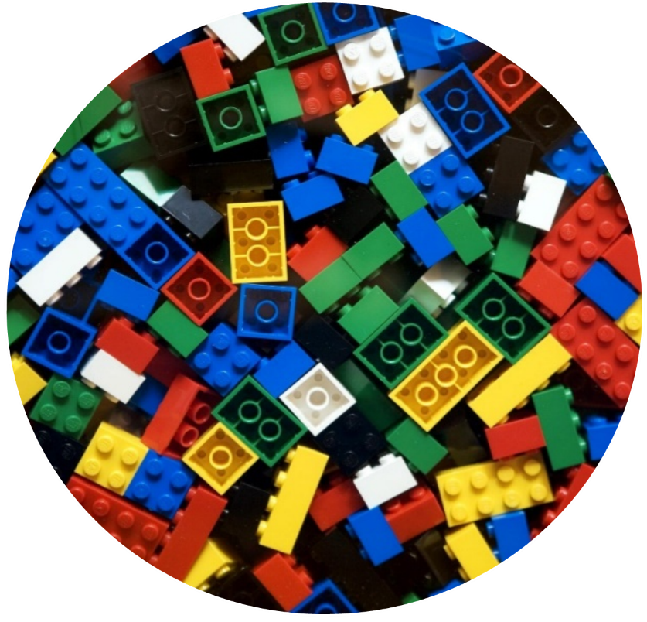
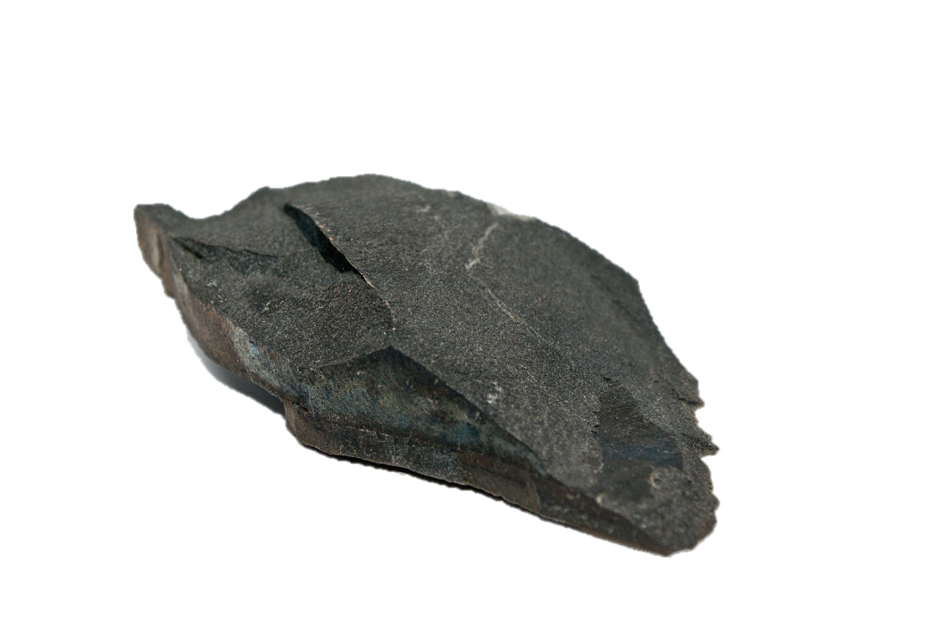
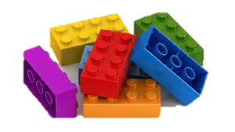
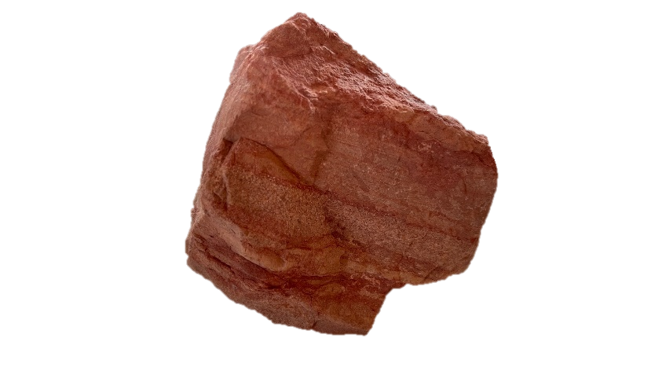

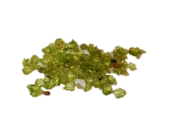


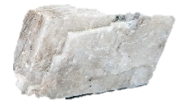
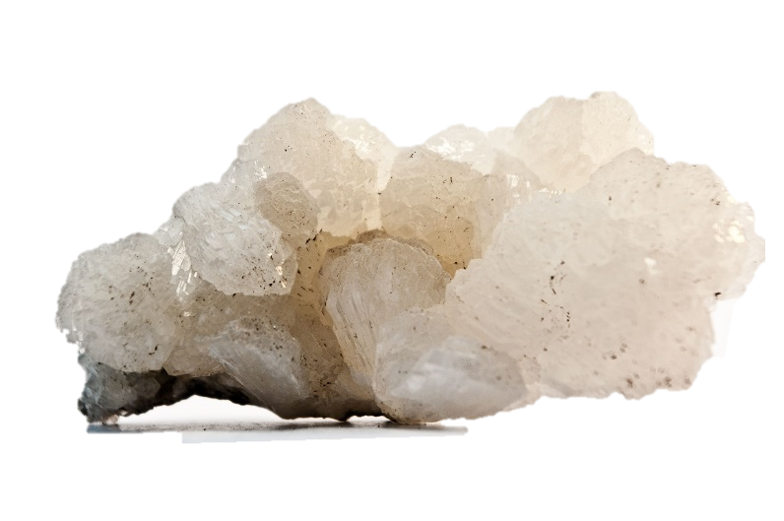
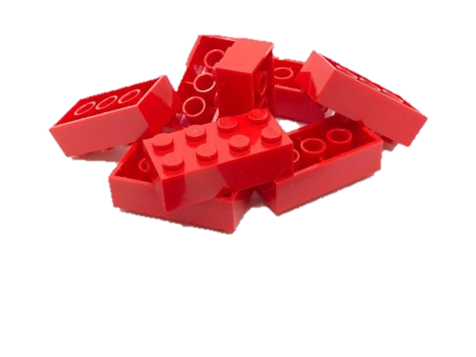

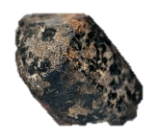
Hygg eftir søgunum í grótinum & mineralum!
Royðugrót
Basalt
Mineral
Notes:
Hyggja vit nærri at eini lavaflá, síggja vit, at grót er sett saman av ymiskum mineralum.
Hugsi eitt mineral sum litur av Lego
Grót er sett saman av fleiri litum.
Mineral = 1 litur (ein legoklossur)
Grót = Fleiri litir settir saman

Slide 16
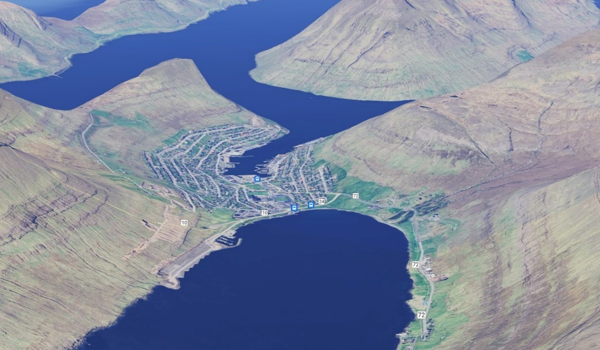
Hvar fara vit í dag?
1
2
3
Notes:
Geostøðini til dag 1:
Uppruna landslag.
Gosfløturnar
Innskot (gong)

Slide 17
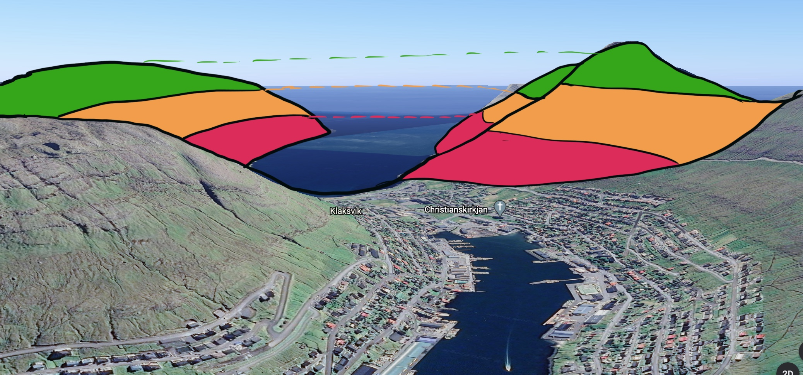
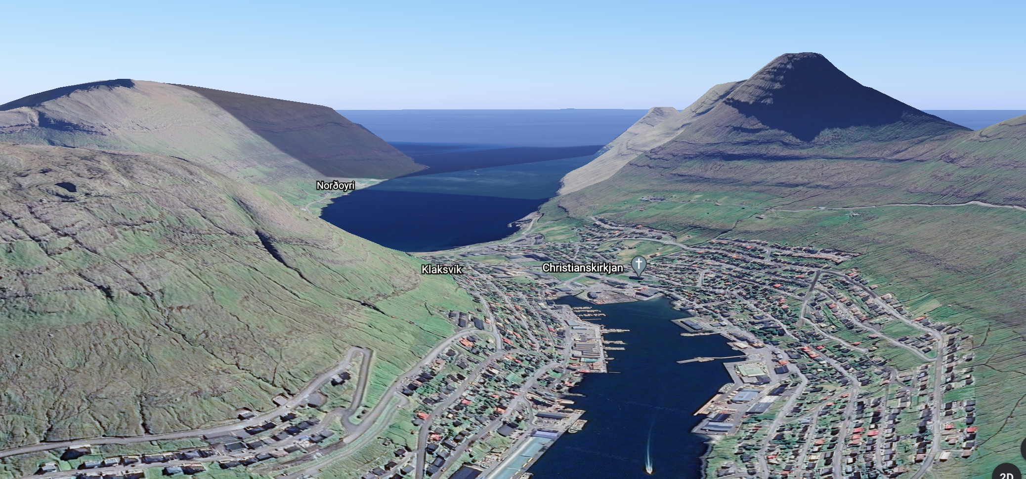
Stað 1 – Uppruna landslag
Finn dømir uppá hvar landslagið passar saman á báðum síðum í víkini
Notes:
*Geostað kann vera alla staðni har tú hevur útsýnið til boroyavík
Stað 1: Upprunalandslag
Tit kunnu steðga beint við Tekniska skúla, har tit síggja fjallasíðurnar væl á báðum síðum av Boroyavíkini.
Uppgáva 1:
Finnið hamrar, sum passa saman á báðum síðum av Boroyavíkini, fyri at finna gomul landsløg?
Ímyndið tykkum, at tað einaferð var púra flatt ímillum hamrarnar á báðum síðum og ongin vík var sum í dag og man kundi ganga yvir um víkina (= ongin Boroyavík var tá).

Slide 18
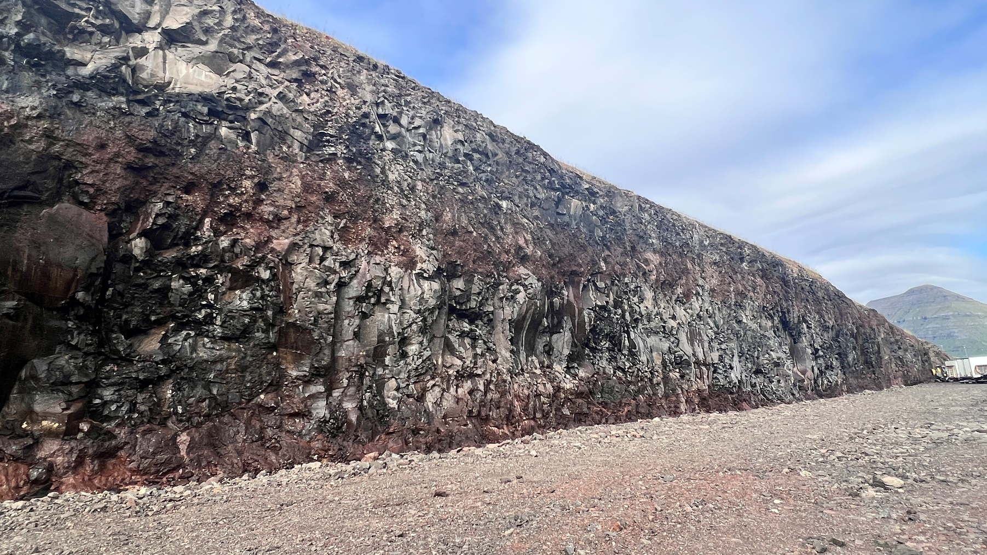
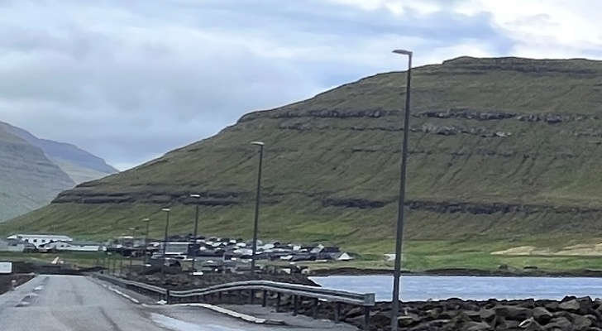
Stað 2 - Gosfløturnar
Notes:
Stað 2: Gosfløturnar
Her kunnu tit síggja gamalt landslag við at hyggja at fleiri lavafláum (gosfløtum)
Tað er ikki altíð, at royðugrót sæst ímillum
Onkuntíð eru steðgirnir ov stuttir til, at nakað kann vaksa ímillum.
Men vit síggja kortini mørk ímillum lavafláirnar.
Uppgáva:
Teknið eina skitsu av vegginum, so man týðiliga sær hvar tit síggja mørk ímillum lavafláirnar.
Ella forklárið við at peika á mørkini, tit síggja og greiðið frá, hvat eitt slíkt mark merkir. (mark = pausa)

Slide 19
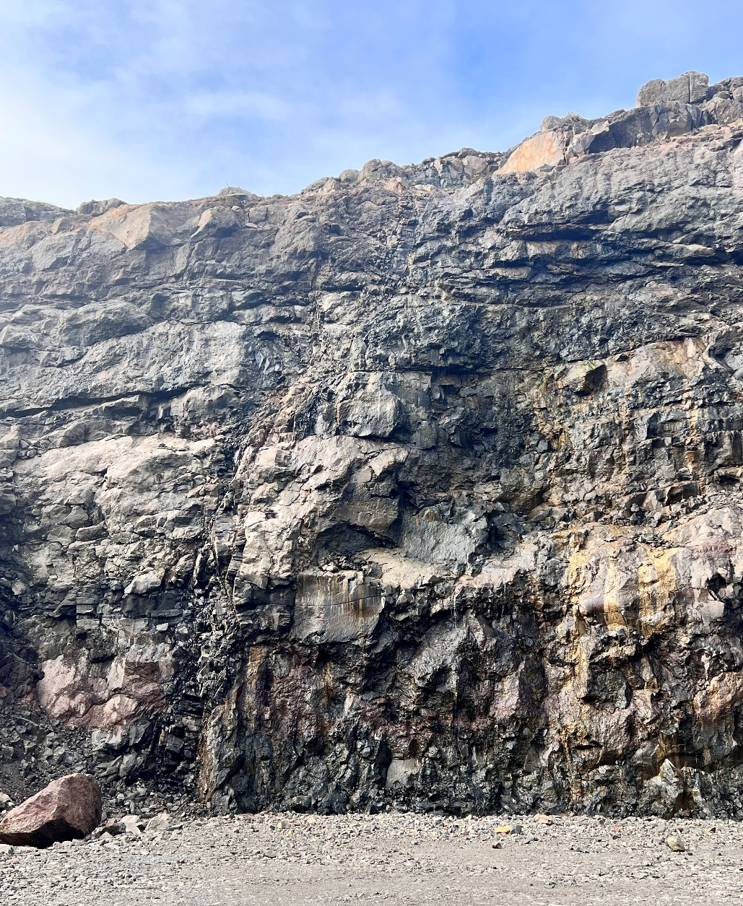
Stað 3 - Gong
Gongir
Notes:
Stað 3: Innskot (gong)
Uppgáva:
Vísið, hvar tit síggja eina gong, og greiðið frá um gongin er eldri ella yngri enn grótið rundan um (svar: yngri)
Ella teknið eina skitsu av gongini og grótinum runt um og skrivið, hvat er yngri og eldri.

Slide 20
Næstu ferð fara tit at hoyra um hvat hendi tá eldgosini sløknaðu!

